Slide 1



Slide 2


一例CRO患者的抗感染治疗体会

Slide 3

● 病例简介
摘要
1.独特性：一例典型的高龄、多重耐药菌感染肺部引发的重症肺炎治疗
2.背景：患者10余天前车祸后出现神志不清、畏寒、发热，咳嗽，有痰不易咳出，在当地医院住院，11月4日予以头孢哌酮钠舒巴坦钠抗感染，仍发热，炎症指标较高，11月10日改用美罗培南，患者仍发热，遂转入我院。

Slide 4
● 患者基础信息
1.人口学信息：男 80岁 江西省南昌市 身 高：175cm； 体重：70KG
2.主诉：反复咳嗽、咳痰伴发热10天余
3.既往史：有高血压病史，患病10年，服药情况不详，否认肝炎病史，否认输血史，否认药物过敏史，否认其他药源性疾病，否认食物过敏史，否认食物中毒史，有外伤史，有手术史，手术时间2025年，手术名称右侧股骨骨折髓内钉内固定术，否认其他重大疾病史,预防接种史不详。

Slide 5
● 入院后检查
1.体格检查：
T 37.7℃ P 98次/分 R 23次/分 BP 110/65mmHg
神志不清，双肺呼吸音清，双肺未闻及明显干湿罗音。心律齐，心率68次/分。腹软，无压痛、反跳痛。双下肢无水肿
2.辅助检查：
南昌三三四医院CT示：头颅复查，对比11-7前片双侧枕部出血灶较前部分吸收，蛛网膜下腔出血较前部分吸收；余无明显改变。左肺上叶及双肺下叶少许感染及双侧胸腔积液，对比前片炎症及胸腔积液较前减少。左侧肩关节盂骨折。请结合临床，随诊复查

Slide 6
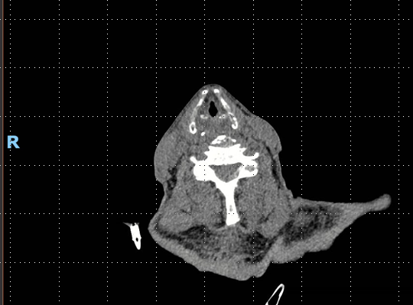
● 入院后检查
3.影像学检查：

Slide 7
● 诊断评估
诊断评估
1.初步诊断：肺部感染、颅脑外伤
2.诊断依据：反复咳嗽、咳痰伴发热10天余、头颅CT诊断明确
3.鉴别诊断：诊断明确，无需鉴别

Slide 8
● 治疗过程
1.药物：入科初期采用的是 美罗培南 + 万古霉素 + 卡泊芬净 ，后调整为 多黏菌素 + 替加环素，后期给予依拉环素（依拉环素 + 头孢他啶阿维巴坦）
2.手术：无

Slide 9
● 治疗过程
3.微生物/病理结果：药敏报告特别备注：鲍曼不动杆菌对依拉环素敏感（抑菌圈直径 23mm），肺炎克雷伯菌对依拉环素敏感（抑菌圈直径 24mm)
4.方案调整：基于明确的病原学证据和药敏结果,后期给予依拉环素（依拉环素 + 头孢他啶阿维巴坦）
5.指标追踪：CRP

Slide 10
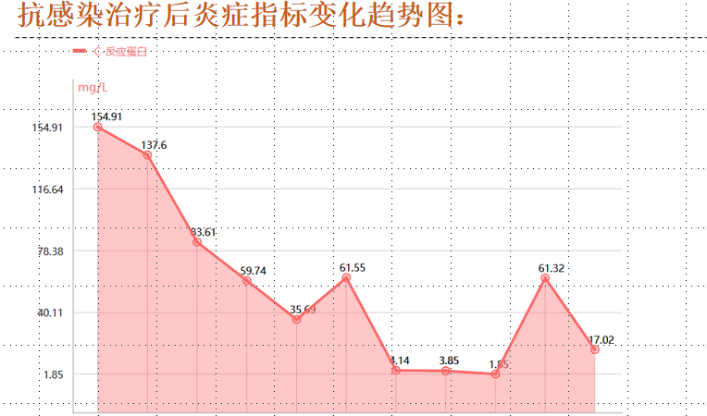
● 治疗过程
3.时间轴记录:(折线图)

Slide 11

● 诊疗体会
1.疗效评价：从体温曲线看，方案更换为依拉环素联合方案后（11月20日后），患者体温逐渐平稳趋于正常 ；炎症指标（WBC、CRP、PCT）均呈现显著下降趋势 ，证明了该方案的有效性
2.局限性：关于治疗时机：如果该患者在入科第1天就直接使用依拉环素方案，是否能更早缩短其在RICU的住院时间？如何平衡“重症早期经验性覆盖”与“抗生素分级管理”之间的关系？
3.结论：本病例是一例典型的高龄、多重耐药菌感染肺部引发的重症肺炎治疗过程，对于有外院诊疗史且碳青霉烯类药物治疗无效的重症感染，应尽早启动针对MDRO的联合治疗方案。在面对碳青霉烯类耐药的鲍曼不动杆菌和肺炎克雷伯菌时，依拉环素展示了优异的体外敏感性和临床疗效，尤其是对于常规四环素类耐药的菌株。

Slide 12
感谢观看
敬请指导

